Slide 1



Admin Paneli Yapımı
Sunucu Tabanlı Programlama
http://youtube.com/bmdersleri
Hazırlayan ve Sunan: Tolga Üner
Tarih : 05/09/2021
Sürüm : v1

Slide 2

İçindekiler
Ayar.php
giris.php
Login.php
Logout.php
Admin.php
Kaydet.php
db_conn.php
liste.php
Php/liste.php
Guncelle.php
Php/guncelle.php
Sil.php
style.css
Sonuç
Kaynaklar
http://youtube.com/bmdersleri

Slide 3
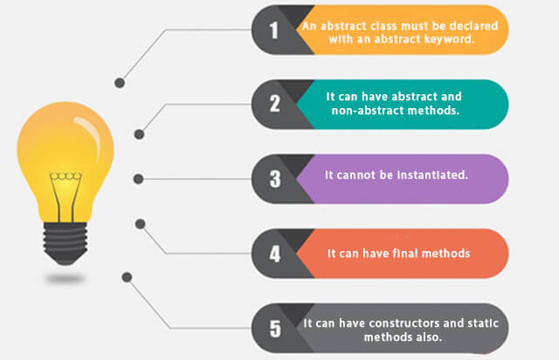
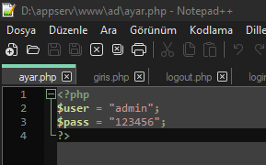
Ayar.php
Ayar.php dosyasında admin paneline girmemiz için gereken kullanıcı adı ve şifreyi yazdık.

Slide 4
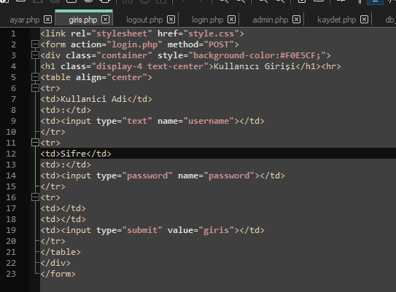
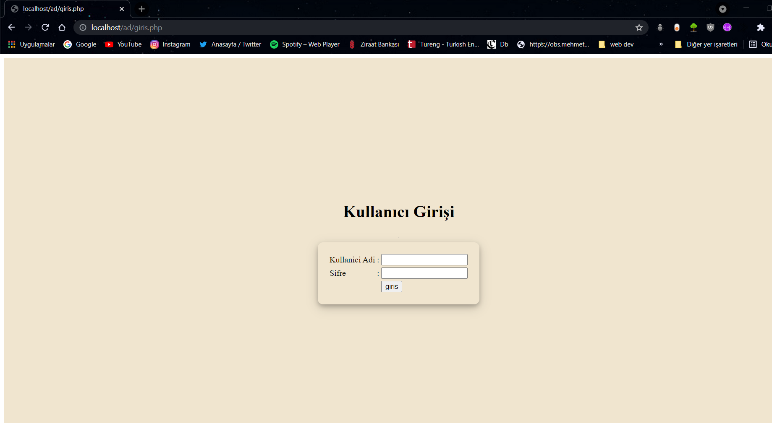
giris.php
Bu sayfada adminin kullanıcı adını ve şifresini girebileceği bir input alanı oluşturduk. İlk olarak style.css dosyasını belirtik. Devamında action.php sayfasına verileri gönderdik. Altına inputlar ile kullanıcı adı, şifre ve button oluşturduk.

Slide 5
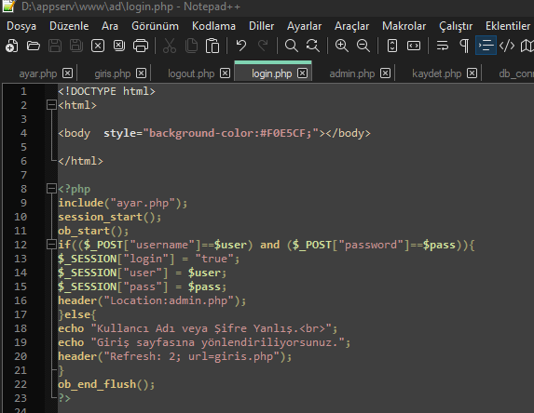
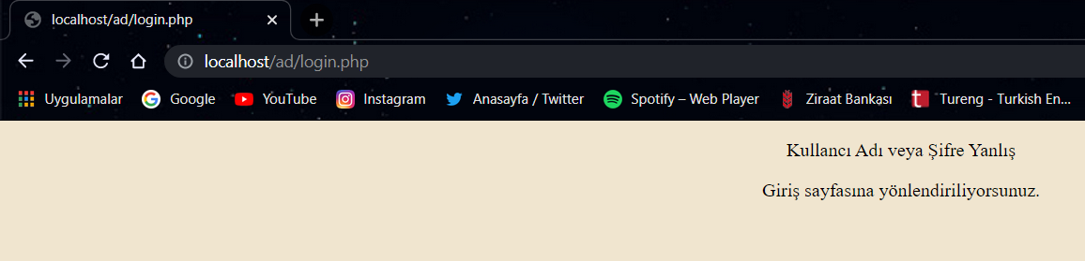
Login.php
Bu sayfada,ayar.php sayfasından bilgileri alıp girdiğimiz bilgilerin doğru olup olmadığını kontrol ediyoruz. Eğer girdiğimiz bilgiler doğru ise bizi admin.php sayfasına yönlendiriyor fakat yanlış işe Kullanıcı Adı veya Şifre Yanlış. Giriş sayfasına yönlendiriliyorsunuz diyoruz.

Slide 6
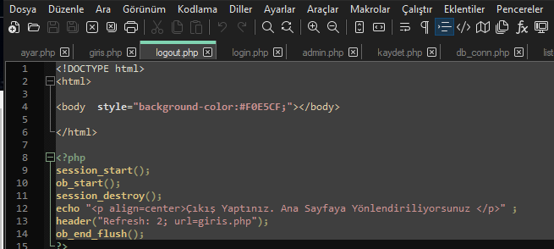
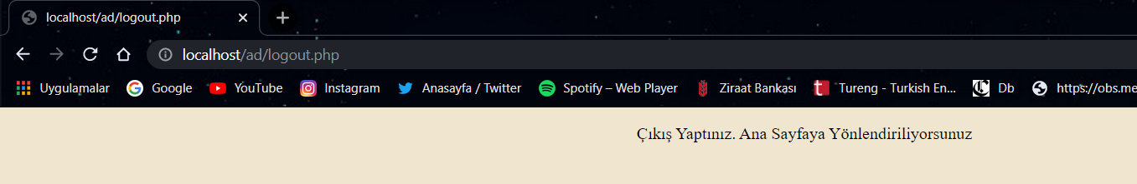
Logout.php
Bu sayfada eğer çıkış butonuna basılırsa bizi sistemden atarak giris sayfasına göndermektedir.

Slide 7
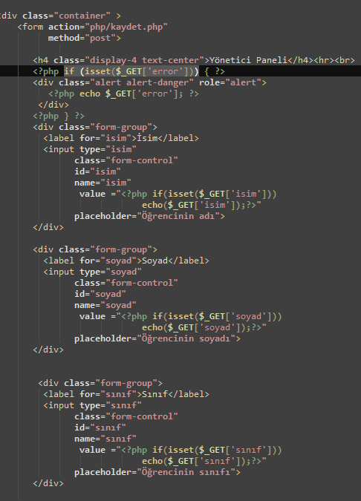
Admin.php
Bu sayfa öğrencileri sistemimize ekleyebileceğimiz sayfadır. İlk olarak bir form oluşturduk. Tabloya Yönetici Paneli yazdırdık. Altına eğer bir hata oluşursa oluşan hatayı yazdırdık. Formun içine Öğrencinin ismi, soyadı, sınıfı ve numarası girilmesi istendi.

Slide 8
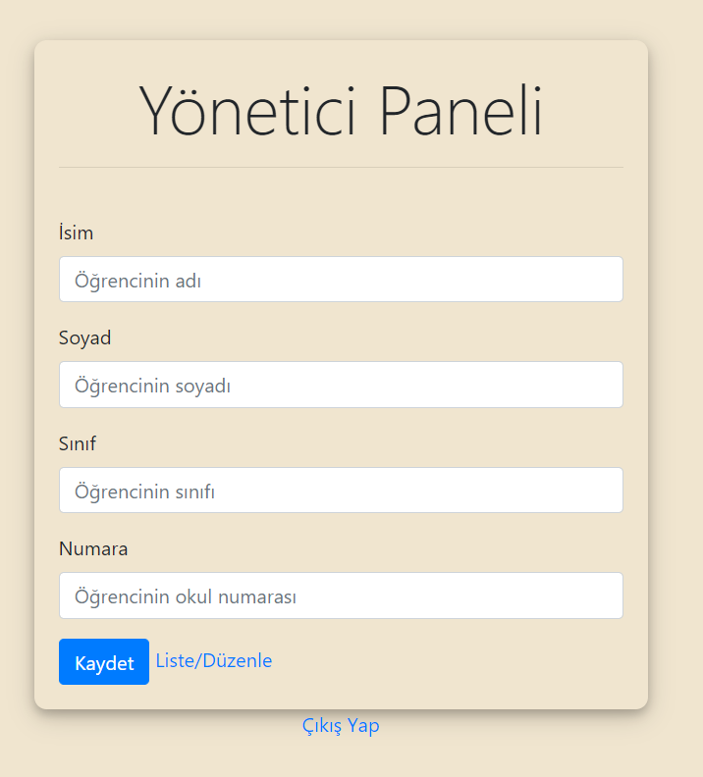
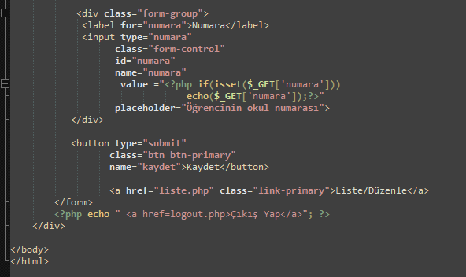
Admin.php (devam)
Devamında kaydet ve liste/düzenle butonu oluşturduk. Formun altına çıkış yap butonu ile bizi logout.php sayfasına yönlendiriyor.

Slide 9
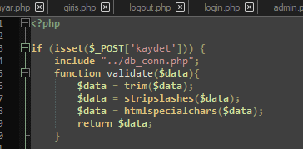
Kaydet.php
Bu sayfada ilk olarak if sorgu ile post metoduyla kaydet sayfasını doldurmamızı sağlıyor. Devamında include ../db_con.php yazarak db_con.php adlı databeseye bağlanmamızı sağlayan sayfayı ekliyor. Altına function validate($data) diyerek fonksiyonumuzun içine trim,stripslashes ve htmlspecialchars fonksiyonu ekliyoruz.
Trim fonksiyonu bir string ifadenin başındaki ve sonundaki boşlukları silmemize yarıyor.
stripslashes() fonksiyonu bir değerdeki ters bölü (\) işaretini temizlemek için kullanılır.
htmlspecialchars fonksiyonu & karakteri, Tırnak ve <> gibi işaretleri HTML formatına uygun olarak dönüştürür.

Slide 10
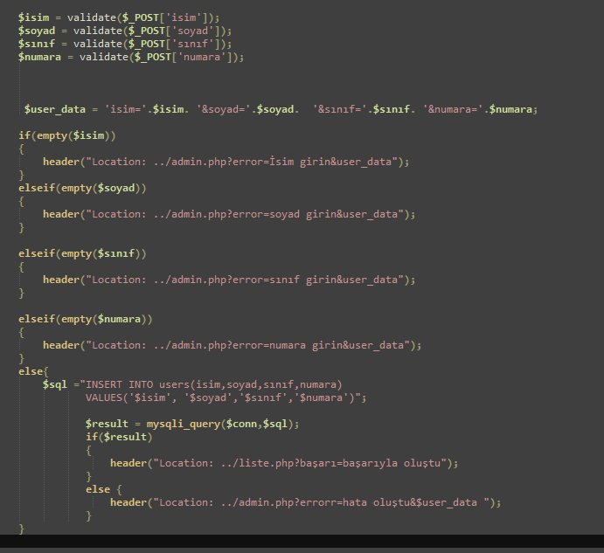
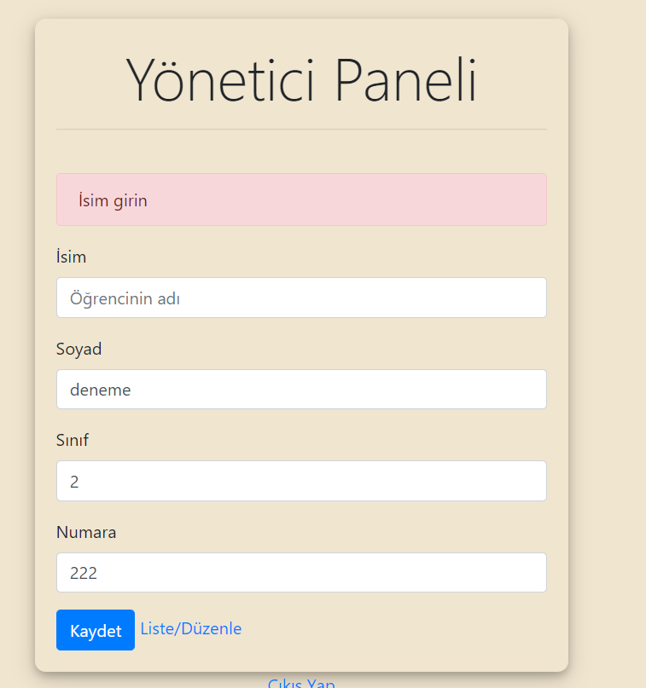
Kaydet.php (devam)
Devamında isim, soyad, sınıf ve numara verilerini $_POST ile alıp değişkenlere atadık Devamında user_data değişkenine isimlerin adlarını değişkenlerine atadık. Altına if sorgusu ile ismin,soyadın,sınıfın ve numaranın doldurulduğundan emin olduk. Eğer herhangi bir tanesi bile boş kalırsa hata verir. Else içine sql değişkeni oluşturup mysql tarafında oluşturduğumuz database’yi INSERT INTO users diyerek database kısmına ekliyoruz. Eğer database’ye eklenirse başarıyla oluşturdu yazıyoruz. Database’ye ekleyemezse bir sorun var diyoruz.

Slide 11
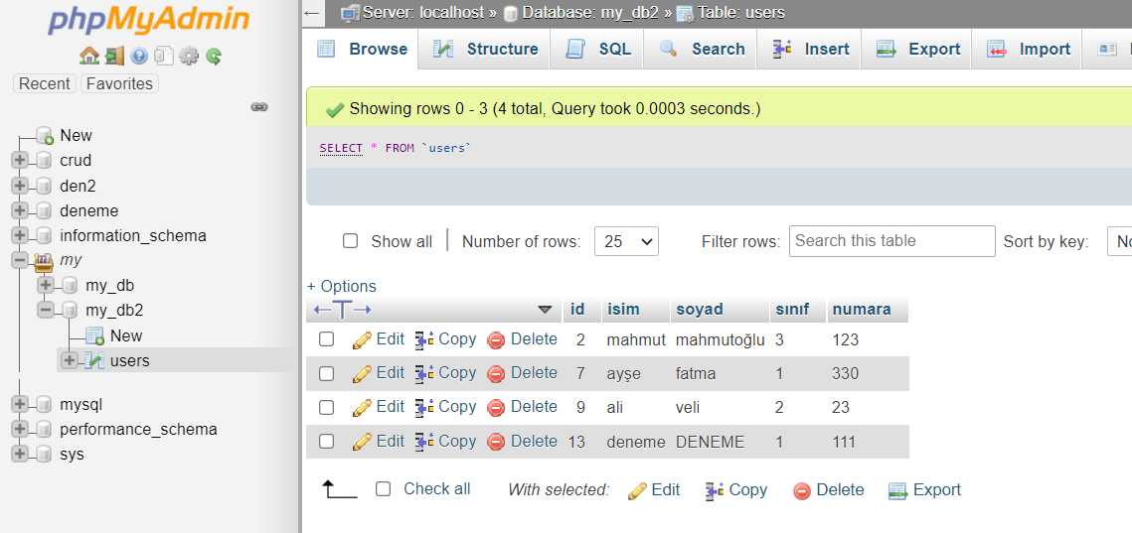
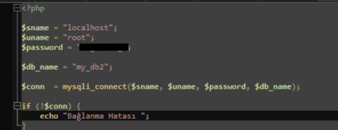
db_conn.php
Bu sayfada database kısmına bağlanmak için gerekli kullanıcı bilgilere girildi ve database’nin adı yazıldı. Girilen bilgiler conn değişkenine atıldı ve mysqli_connect ile bağlantı sağlandı
Eğer bağlantı sağlanamazsa echo ile Bağlanma hatası yazıldı.

Slide 12
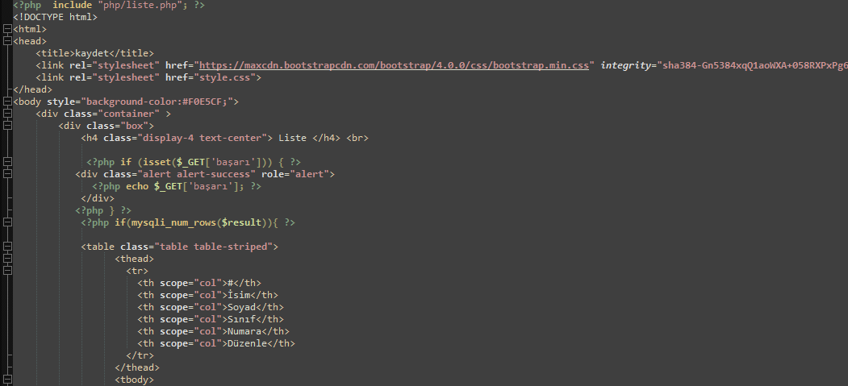
liste.php
Bu sayfada kayıt ettiğimiz öğrencilerin listesini çıkarıcaktır. İlk olarak php/liste.php sayfasını ekliyoruz. Devamında bir form oluşturuyoruz. Bu formda ilk olarak bir öğrenci kayıt edilirse başarılı bir şekilde kayıt edildi alerti vermektedir. Altına tablomuzu düzenleyip bilgileri database’den alıyoruz.

Slide 13
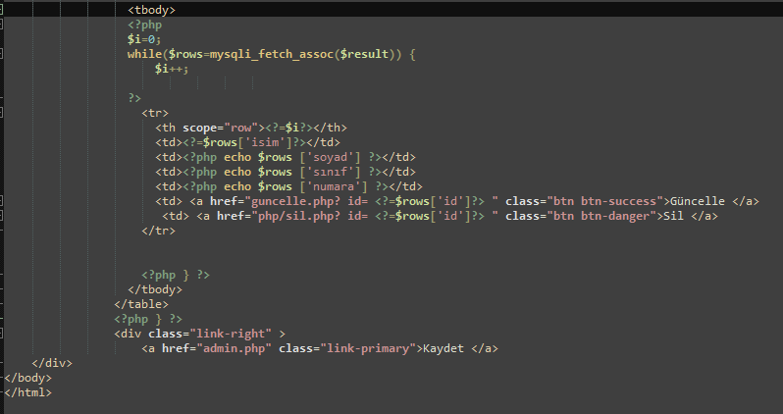
liste.php (devam)
Devamında bir while döngüsünün içine mysqli_fetch_assoc ile database’den gelen bilgilerin sırasıyla kolon sırasını getiriyoruz ve bunu düzenliyoruz. Yazılan öğrencilerin yanına birer Güncelle ve Sil butonu ekliyoruz. En son olarak da formun altına kaydet butonu ile tekrar öğrenci kayıt yerine gidiyoruz.

Slide 14
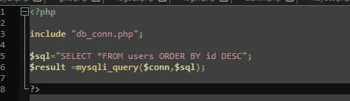
Php/liste.php
Bu sayfada ilk olarak db_conn.php sayfasını ekliyoruz. Devamından sql değişkenine users tablosundaki kayıtlı id leri sıralar
En son olarak da bu bilgileri sorgulamak için mysqli_query yazıyoruz.

Slide 15
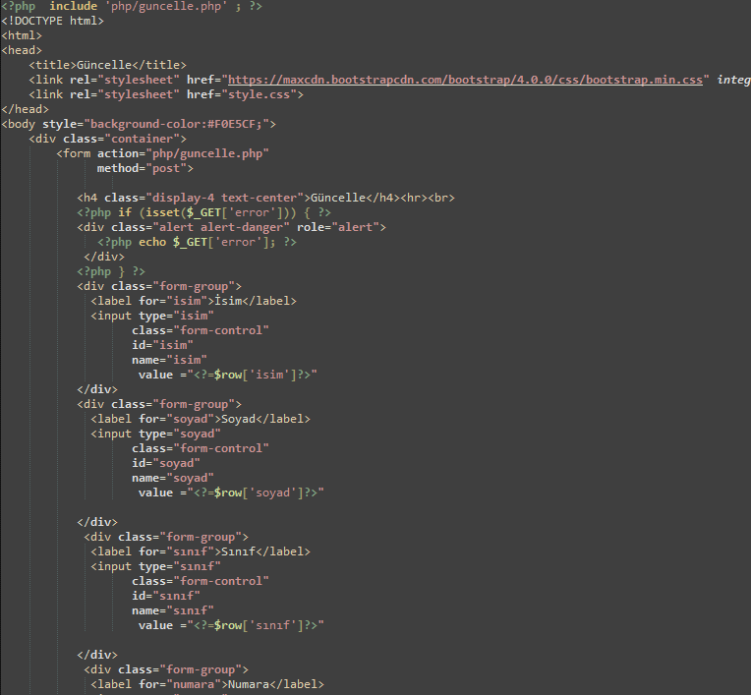
Guncelle.php
Bu sayfada öğrencilerin bilgilerini yenilenmesi için. İlk olarak php/guncelle.php sayfasını ekliyoruz.Devamında form action diyerek php/guncelle.php sayfasından bilgileri alıp post ile verileri gönderiyoruz. Altına eğer bir hata oluşursa oluşan hatayı bastırıyoruz. Formun içine Öğrencinin güncellenilecek olan ismi, soyadı, sınıfı veya numarası girilmesi istendi.

Slide 16
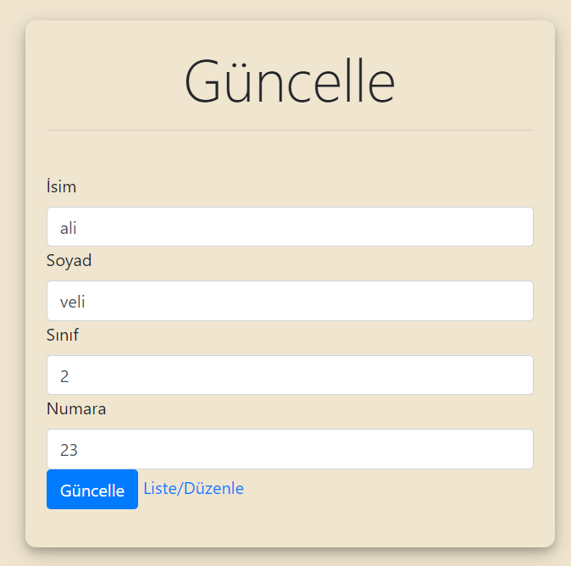
Guncelle.php (devam)
Devamında güncelle ve liste/düzenle butonu oluşturduk.

Slide 17
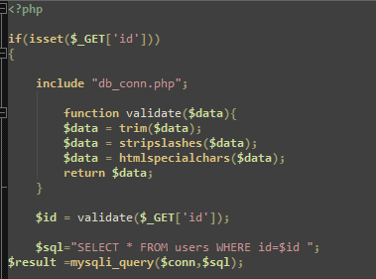
Php/guncelle.php
Bu sayfada öğrencilerin bilgilerini yenilenmesi için. İlk olarak id sorguluyoruz. Devamında include ../db_con.php yazarak db_con.php adlı databeseye bağlanmamızı sağlayan sayfayı ekliyoruz. Altına function validate($data) diyerek fonksiyonumuzun içine trim,stripslashes ve htmlspecialchars fonksiyonu ekliyoruz.
Devamında id değişkenine id doğrulama atıyoruz. Sql değişkenine de id değişkeninin id ye eşit olduğu yerde users database sinden kullanıcıyı sorgulamasını istiyoruz. Altına bu bilgileri sorgulamak için mysqli_query yazıyoruz.

Slide 18
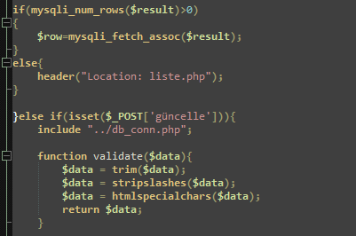
Php/guncelle.php (devam)
Devamında sonuç kümesindeki satır sayısı 0 dan büyüy ise row değişkenine sonuçları getir sorgusunu yazıyoruz.
Eğer değilse liste.php sayfasına gidiyoruz.
Else if sorgusunda post metoduyla güncelle sayfasını doldurmamızı sağlıyor. Devamında include ../db_con.php yazarak db_con.php adlı database bağlanmamızı sağlayan sayfayı ekliyor. Altına function validate($data) diyerek fonksiyonumuzun içine trim,stripslashes ve htmlspecialchars fonksiyonu ekliyoruz.

Slide 19
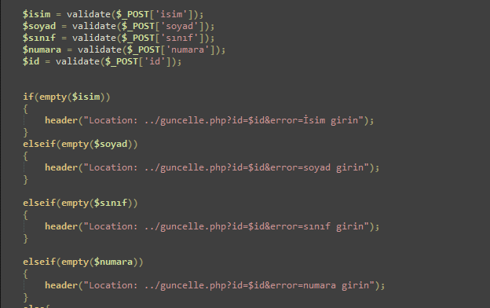
Php/guncelle.php (devam)
Devamında isim, soyad, sınıf, numara ve id verilerini $_POST ile alıp değişkenlere atıyoruz. Altına if sorgusu ile ismin,soyadın,sınıfın ve numaranın doldurulduğundan emin oluyoruz. Eğer herhangi bir tanesi bile boş kalırsa hata verir

Slide 20
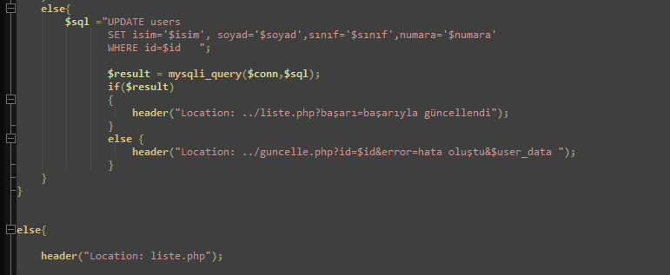
Php/guncelle.php (devam)
Else içine sql değişkeni oluşturup mysql tarafında oluşturduğumuz database’yi UPDATE users SET değişkenleri isimlerine aktarıp WHERE id =$id diyerek database kısmına ekliyoruz. Eğer database’ye eklenirse başarıyla güncellendi yazıyoruz. Database’ye ekleyemezse bir sorun var diyoruz.

Slide 21
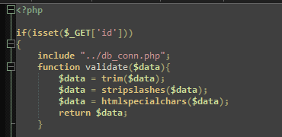
Sil.php
Bu sayfada listeden kaldırmamız gereken öğrenciler içindir. İlk olarak id sorguluyoruz .Devamında include ../db_con.php yazarak db_con.php adlı databeseye bağlanmamızı sağlayan sayfayı ekliyoruz. Altına function validate($data) diyerek fonksiyonumuzun içine trim,stripslashes ve htmlspecialchars fonksiyonu ekliyoruz.

Slide 22
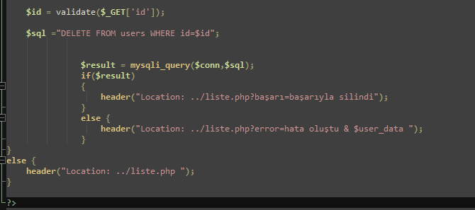
Sil.php (devam)
Devamında id değişkenine id doğrulama atıyoruz. Sql değişkenine de id değişkeninin id ye eşit olduğu yerde users database inden kullanıcıyı silmesini istiyoruz. Altına bu bilgileri sorgulamak için mysqli_query yazıyoruz.
Sorgunun içinde eğer herşey sorunsuz olarak çalışırsa başarıyla silindi diyoruz eğer hata alırsak sonuç olarak hata oluştu yazdırıyoruz.

Slide 23
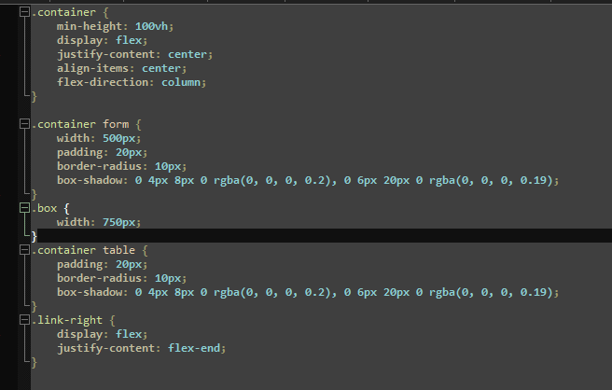
style.css

Slide 24
Sonuç
Admin paneli sayesinde okul yöneticilerinin öğrencileri kayıt edebildiği, listeleyebildiği, bilgilerini değiştirebildiği ve öğrencilerin okuldan ayrılma durumlarında kayıtlarını silebildiği bir arayüz oluşturduk.

Slide 25
Kaynaklar
https://www.muratyazici.com/php-admin-paneli.html
https://medium.com/@uurkabak/php-i%CC%87le-admi%CC%87n-paneli%CC%87-yapimi-d2ace457ef21
https://github.com/chetans9/core-php-admin-panel
https://www.php.net/manual/tr/tutorial.forms.php
https://www.w3schools.com/php/php_superglobals_get.asp
https://www.webcebir.com/223-php-get-ve-post-kullanimi-dersi.html
http://youtube.com/bmdersleri

Slide 26
İlginiz için teşekkürler…
Sunucu Tabanlı Programlama
http://youtube.com/bmdersleri
Hazırlayan ve Sunan : Tolga Üner E-posta : tlguner@gmail.com
Tarih : 05/09/2021
Sürüm : v1

